Slide 1
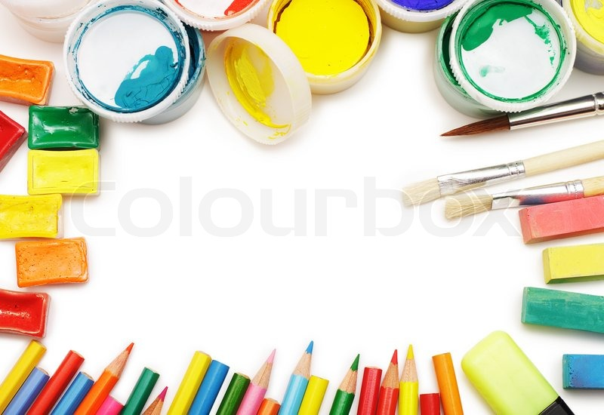
Технология использования
распечаток в декупаже
предметов интерьера
Автор: Зятына Елена Евгеньевна

Slide 2
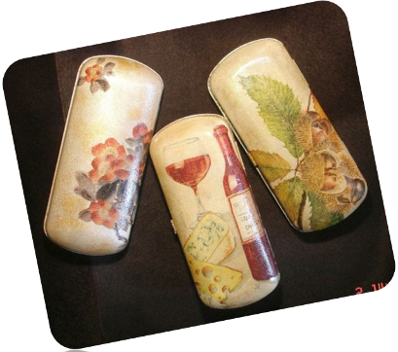
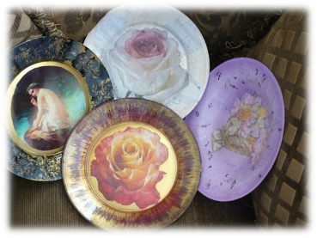
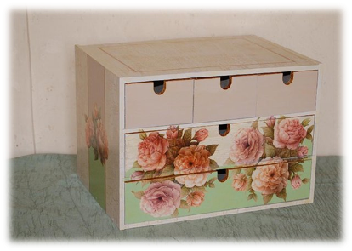
(Decoupage или découpage) - это искусство украшения предметов путем наклеивания вырезок цветной бумаги в сочетании со специальными эффектами, такими, как раскрашивание, вырезание, покрытие сусальным золотом и прочие.

Slide 3
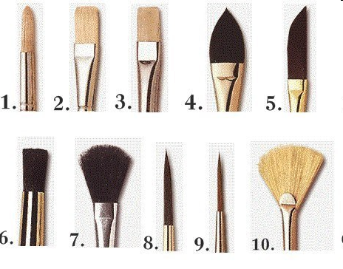
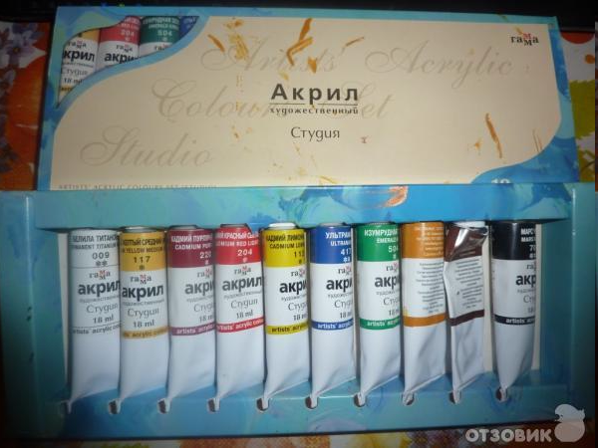
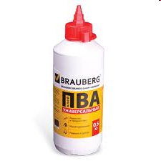
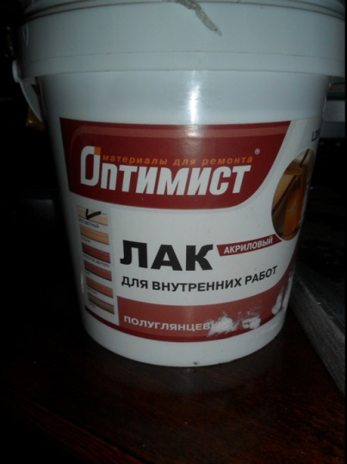
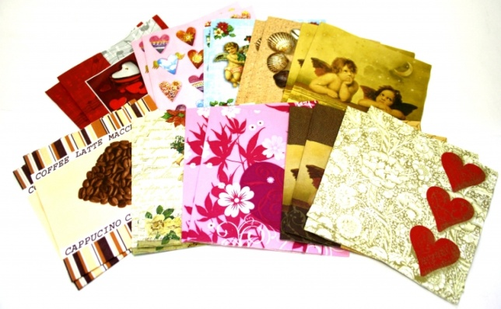
Инструменты и материалы
изображения на бумаге,
грунт акриловый,
акриловые краски,
акриловый лак,
клей ПВА
ножницы,
кисти

Slide 4
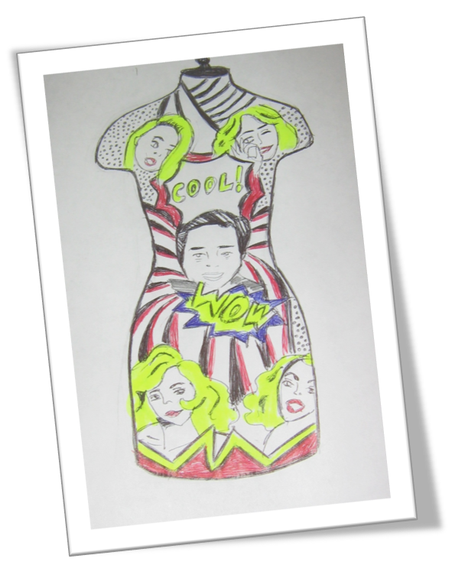
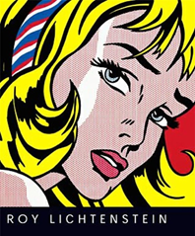
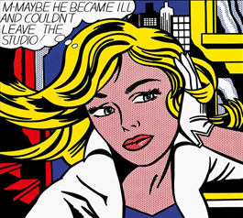
Техника работы с распечатками
на примере декорирования манекена из папье-маше
в стиле поп-арт
Перед началом работы необходимо создать эскиз и подготовить изображения в стиле поп-арт для распечаток.

Slide 5
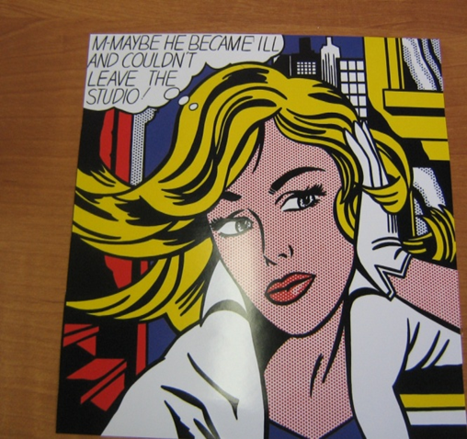
Техника работы с распечатками
на примере декорирования манекена из папье-маше
1. Распечатать подходящую картинку на струйном принтере с водными чернилами на матовой или глянцевой фотобумаге.

Slide 6
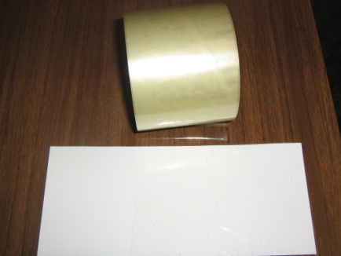
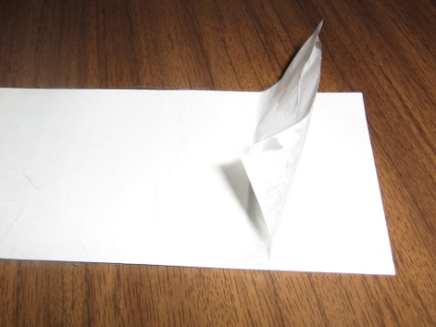
2. Уменьшить толщину бумаги при помощи скотча.
3. Повторить обработку фотобумаги к 5-6 раз.

Slide 7
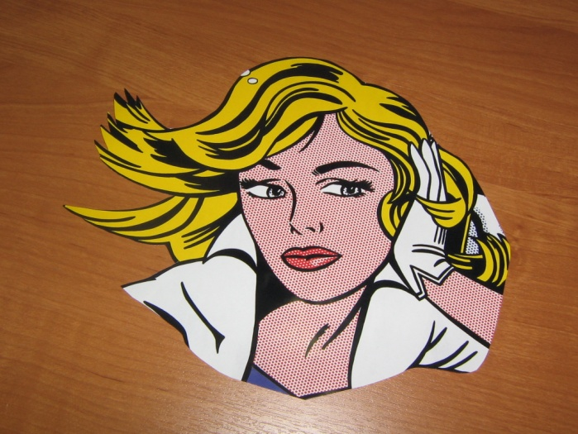
4. Тонкую полупрозрачную картинку необходимо вырезать по контуру.

Slide 8
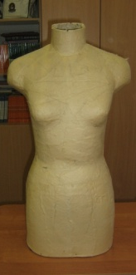
5.Картинку смазать с изнаночной стороны клеем ПВА, приложить к загрунтованной декорируемой поверхности, аккуратно разгладить сухой кисточкой или салфеткой.
При наклеивании картинок на рельефную поверхность следует делать надрезы, для того чтобы изображение повторяло её форму.

Slide 9
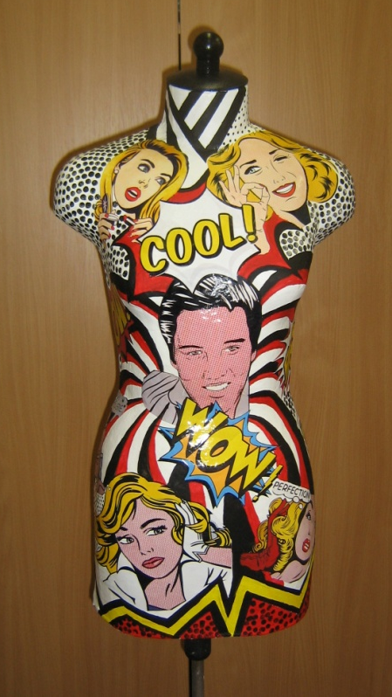
6. После выполнения декупажа можно приступать
к росписи фона.
7. Затем покрыть изделие акриловым лаком.

Slide 10
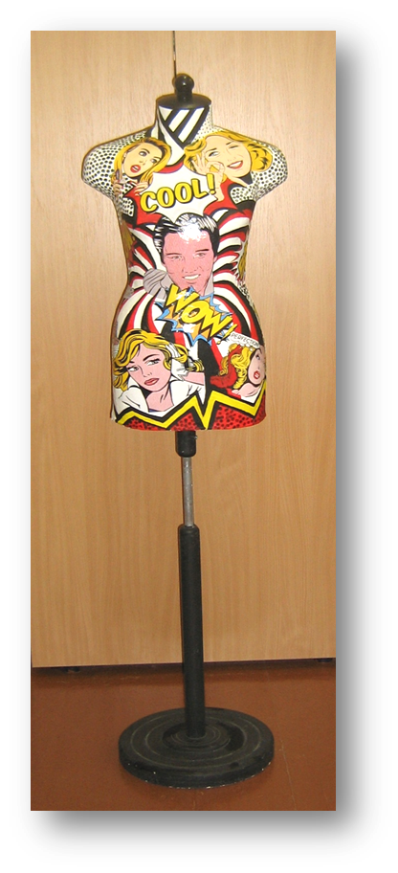
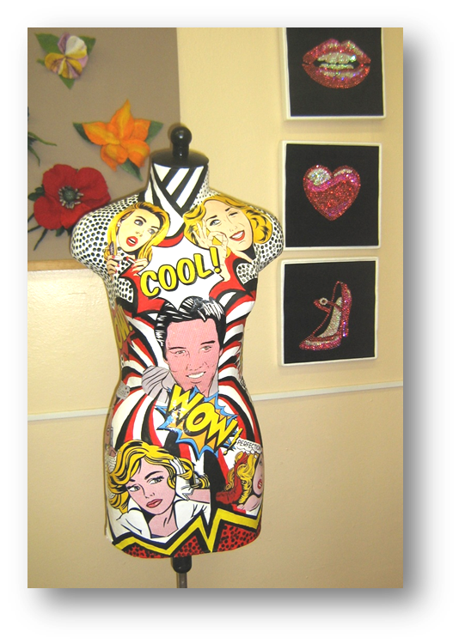
Результат работы

Slide 11
Желаю творческих успехов!

